Slide 1
전주전산화번호를 위경도로 변환한 응용 프로그램 - C언어
특허 자료 분석 후 로직 구현
실제 전봇대와의 거리 비교
Notes:
검토 후 삭제할 화면입니다.

Slide 2
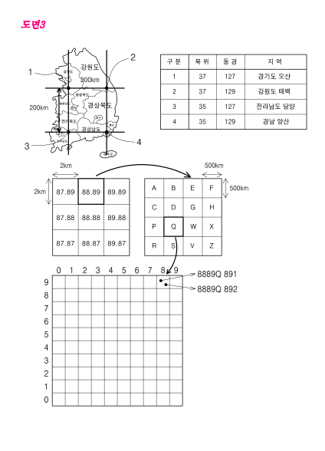
특허문서 분석 로직 구성
전신주번호를 통해 전봇대의 위도, 경도의 위치를 얻는 작업을 하기 위해서 한전의 자료를 입수하지 않는 한 불가능하다.
하지만 특허자료를 2건을 통해 전신주번호가 어떠한 특성을 가지고 부여되는지를 알아낼 수 있었으며, 분석하여 로직을 절차에 따라 정의하여 프로그램을 구성할 수 있었다.
특허 문서를 검색하여 전신주번호를 위경도로 변환하는 문서를 분석하고,
필요한 정보를 취합하고 로직을 절차에 따라 정의한다.
특허번호 : 등록특허 10-1515811
특허명 :전주의 전산화번호를 이용한 위치정보 활용 방법과
그 기능을 구현한 전주찾기 앱이 탑재된 스마트폰
Notes:
데이터분석 및 가공 모듈 고도화는 REST 통신으로 입수한 정보를 토대로 코어별로 조직적으로 볼 수 있도록 색상과 편리한 UI를 통해 표시하였으며,
수집/가공/분석이 가능하도록 수집화면을 통해 수집과 동시에 기준선 정보에 따라 가공이 가능하도록 제공하였습니다.
기준선 정보는 학습에 불필요한 데이터를 어떻게 정제할 것인지에 대한 정보이며 이것을 UI를 통해 정보를 지정, 조회, 분석 할 수 있도록 화면을 제공하였습니다.

Slide 3
프로세스 로직 정리
대구역 구하기
주변 전봇대의 위경도 실측
소구역 계산
중구역 계산
대구역 계산
대구역의 원점좌표 알아냄(x, y)
총 9군데의 대구역 원점 계산
다량의 실측 데이터 형성
전국 단위로 전신주 위경도 계산
중앙값 도입 오차 범위 줄임
Notes:
AI 최적 작업 경로를 위한 AI학습시스템 프로세스는 크게 입출력, 그래프네트워크,강화학습,딥러닝의 4단계로 이루어집니다.
<이하 생략가능 – 임학수 질의응답 대응>
입출력은 최적 경로 생성을 위해 필요한 개통예정지 주소와, 전진국사 번호의 위경도 정보를 추출하며 그래프네트워크는 개통예정지에 인근의 전진국사와 그 후보의 보상치를 생성합니다. 강화학습은 생성된 보상치가 최대값이 되는 전진국사를 조정하여 추천합니다.
이제 최단거리와 최소시간기준의 네비게이션 엔진의 경로가 추천되며 이것을 최종RN의 예측치에 맞추어 생성한 가중치에 따라 A*search알고리즘으로 최적화된 경로 추천을 하게 됩니다.

Slide 4
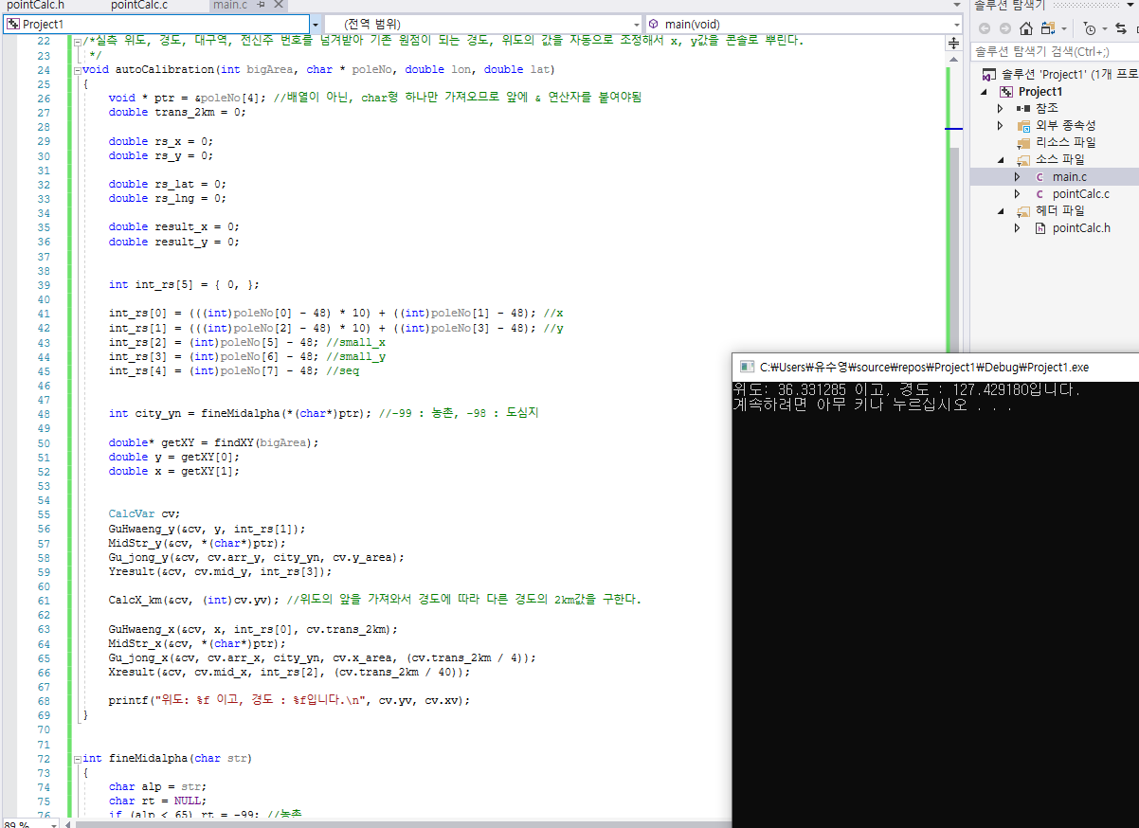
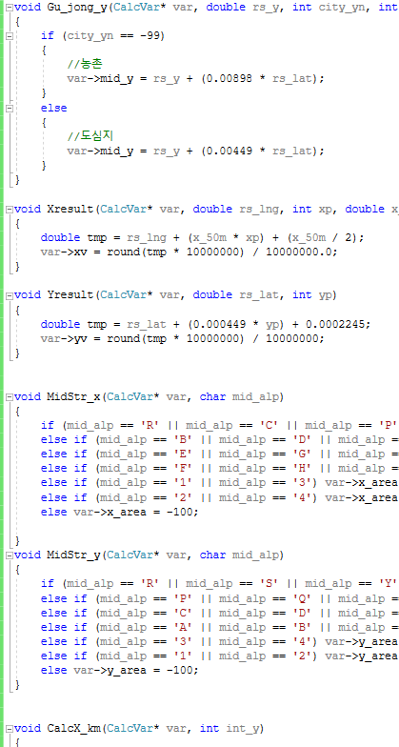
C언어 프로그램 일부
Graph Network기반의 가중치(보상치) 적용
Notes:
이 화면들은 앞에서 설명 드린 프로세스의 주요 프로그램 발췌 화면입니다.
최종 RN의 계산을 위한 최종 RN 계산 모듈, A* search 탐색 모듈, 가중치 생성을 위한 Graph network 모듈, 마지막으로 강화학습을 위한 Q Learning 모듈이 되겠습니다.

Slide 5
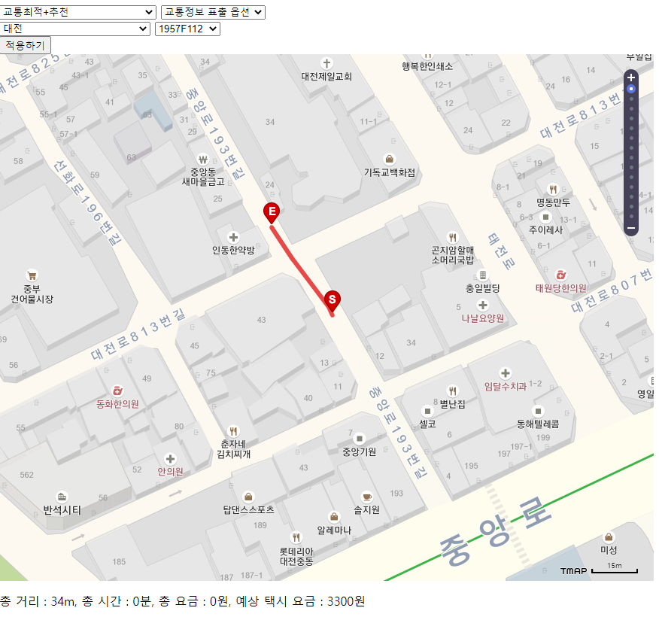
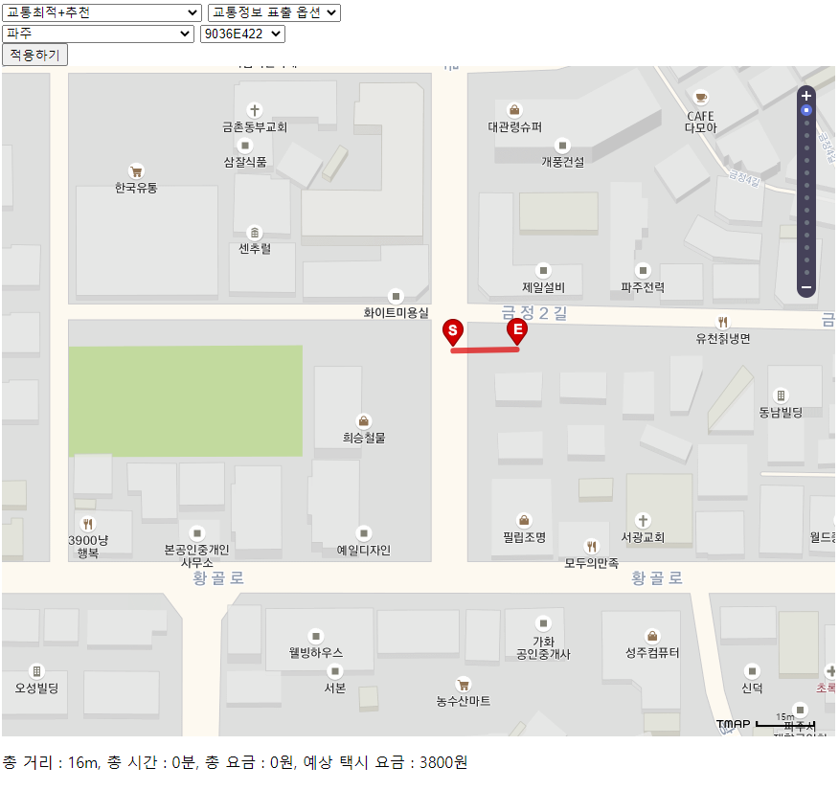
실제 전봇대와 거리 비교
S : 실제 전봇대 위치, E : 프로그램으로 계산한 위치

